Slide 1
Tensore dello sforzo
Riferimenti: Casini & Vasta Cap. 14 e Hibbeler Cap. 3

Slide 2
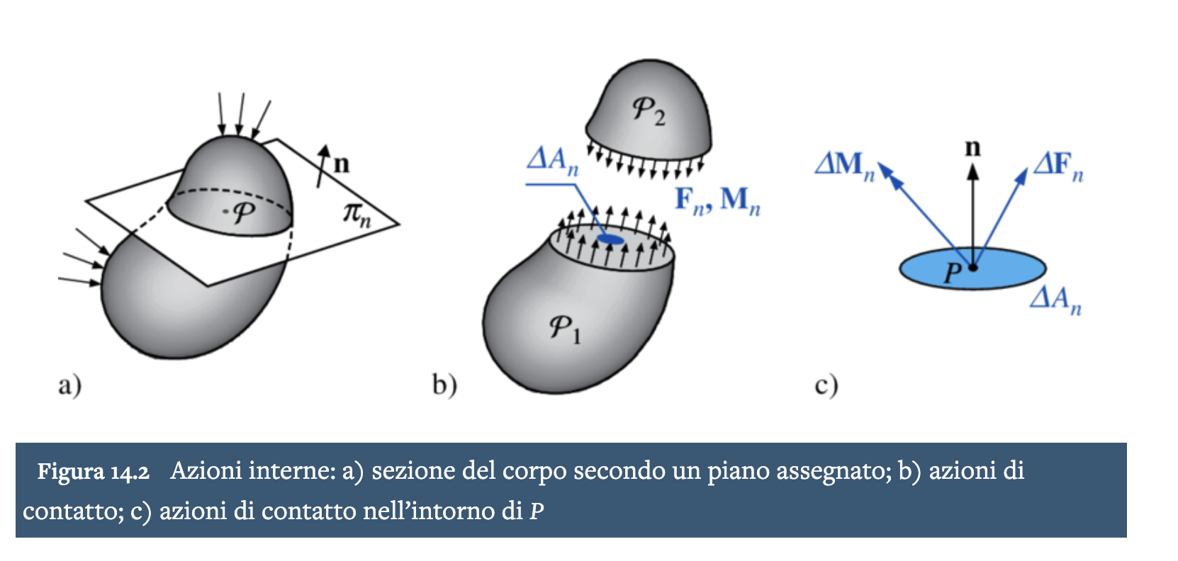
Il concetto di tensione

Slide 4
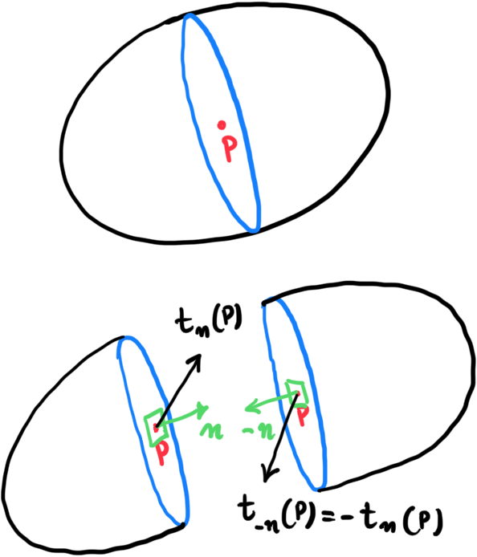
Lemma di Cauchy

Slide 5
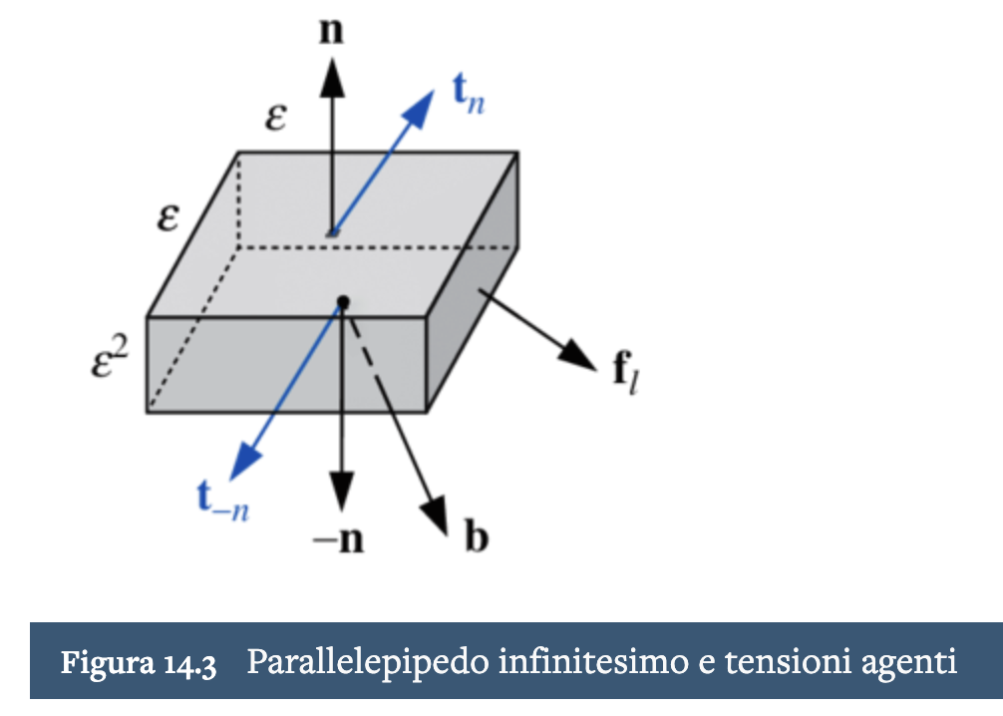
Dimostrazione del lemma di Cauchy

Slide 6
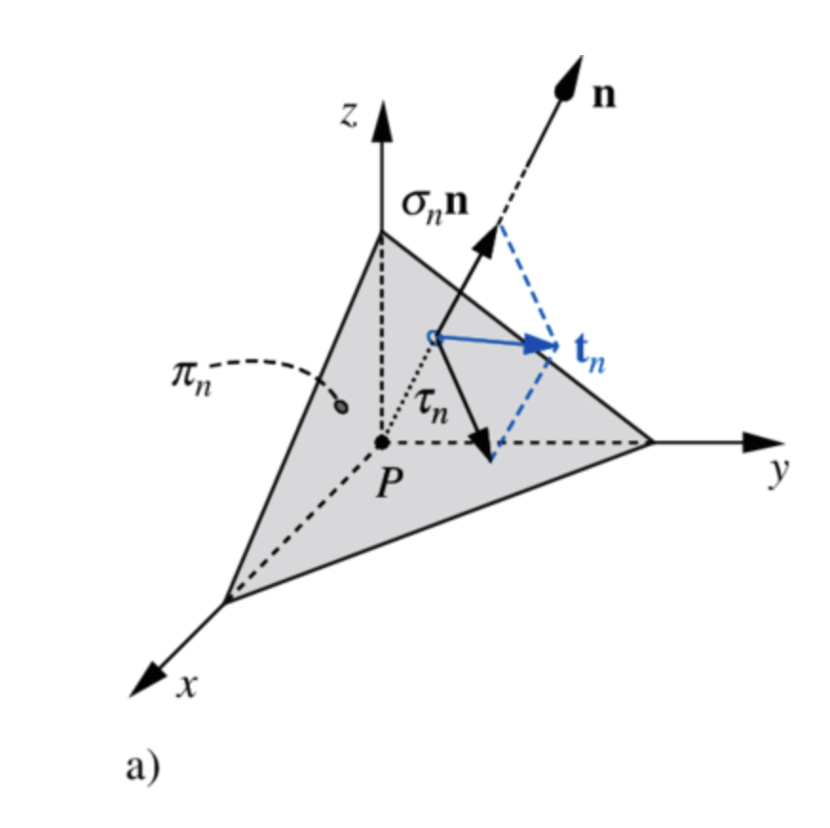
Componente normale e tangenziale della tensione

Slide 7
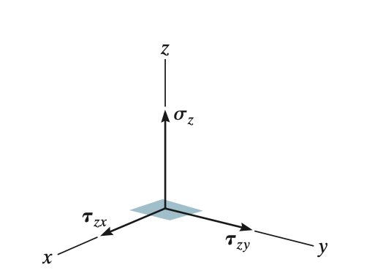
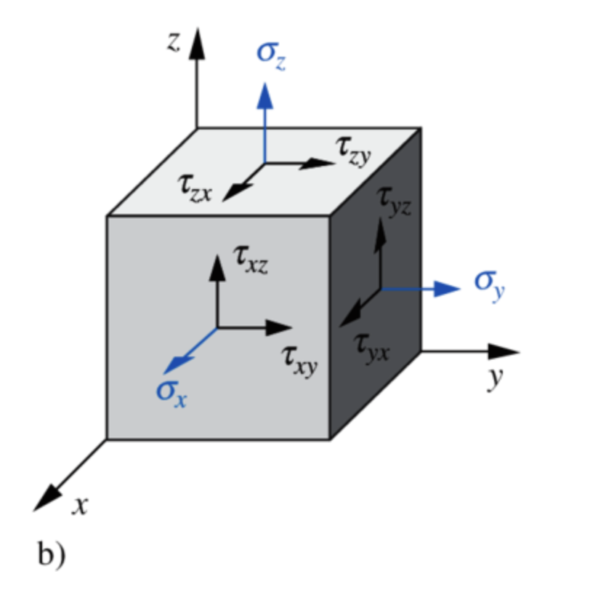
Componenti speciali di tensione

Slide 8
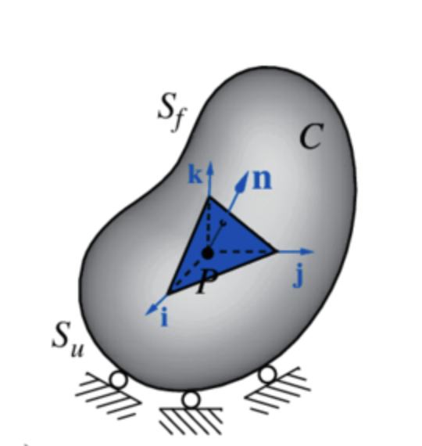
Formula di Cauchy

Slide 9
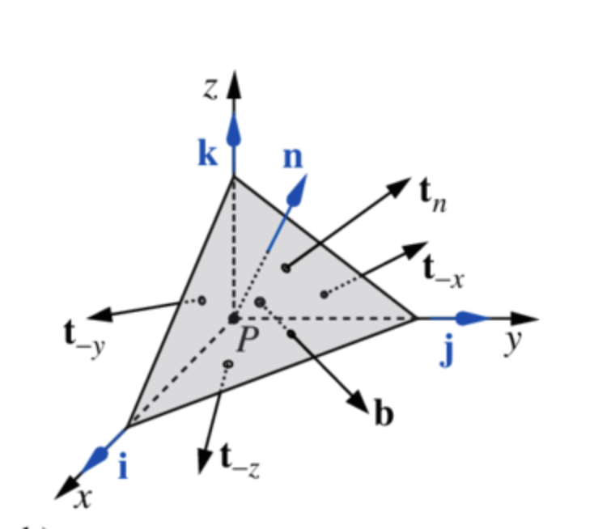
Dimostrazione della Formula di Cauchy

Slide 10
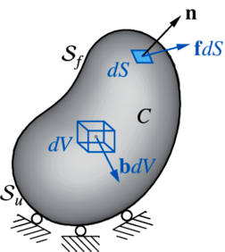

Slide 11
Equazioni indefinite di equilibrio

Slide 12
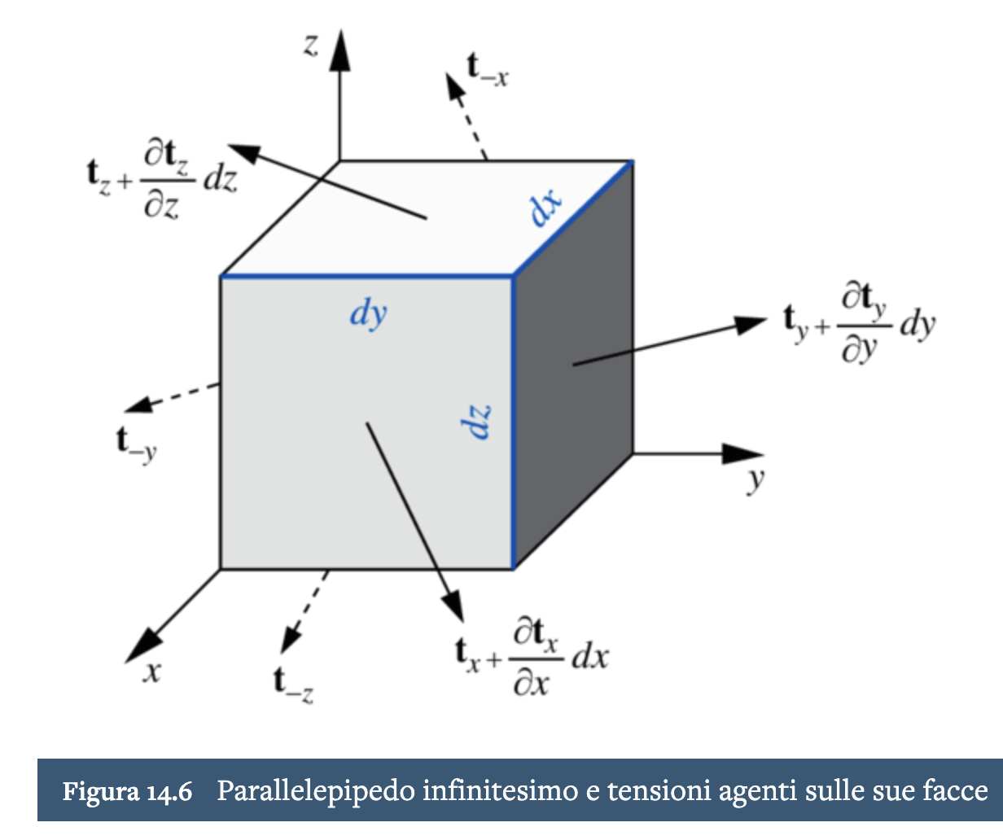
Dimostrazione delle equazioni indefinite di equilibrio

Slide 13
Reciprocità delle tensioni tangenziali

Slide 14
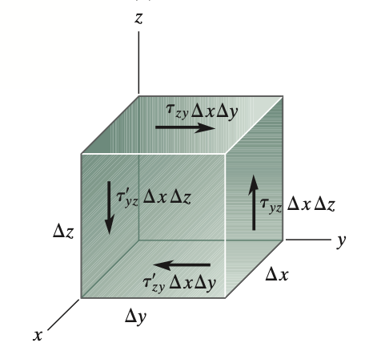
Dimostrazione della reciprocità

Slide 15
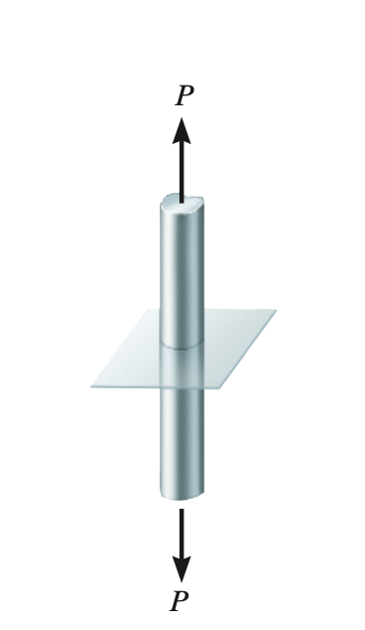
Esercizio: tensione in una trave caricata assialmente

Slide 16
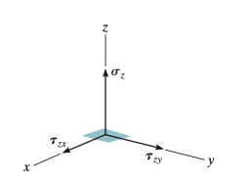
Esercizio: tensione in una trave caricata assialmente

Slide 17
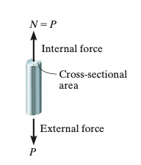
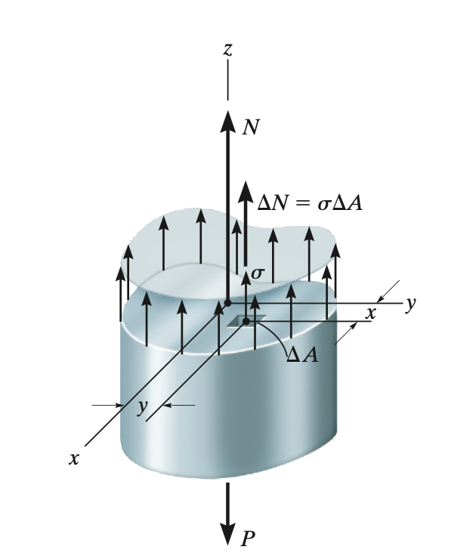
Esercizio: tensione in una trave caricata assialmente

Slide 18
Esercizio: tensione in una trave caricata assialmente

Slide 19
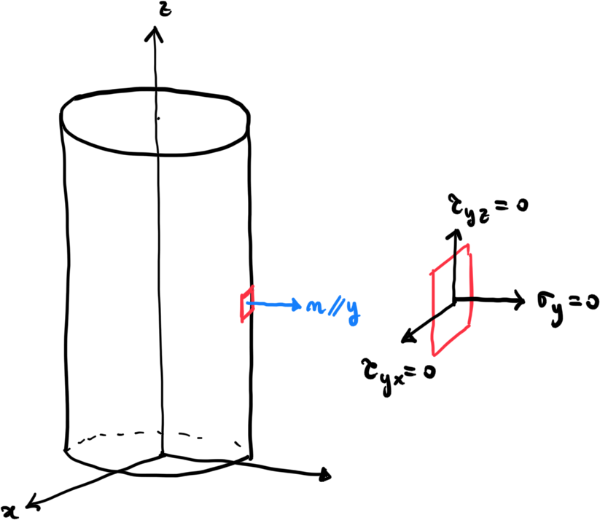
Valori della tensione sul bordo

Slide 20
In sintesi

Slide 21
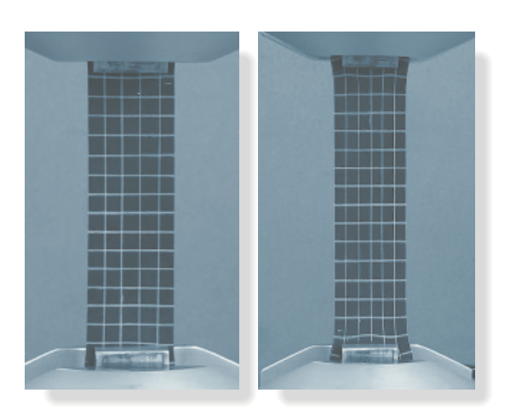
Principio di Saint-Venant

Slide 22
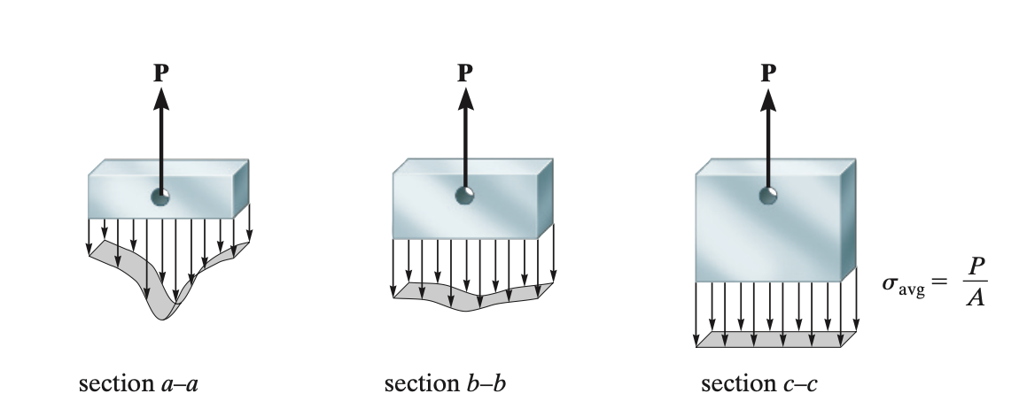
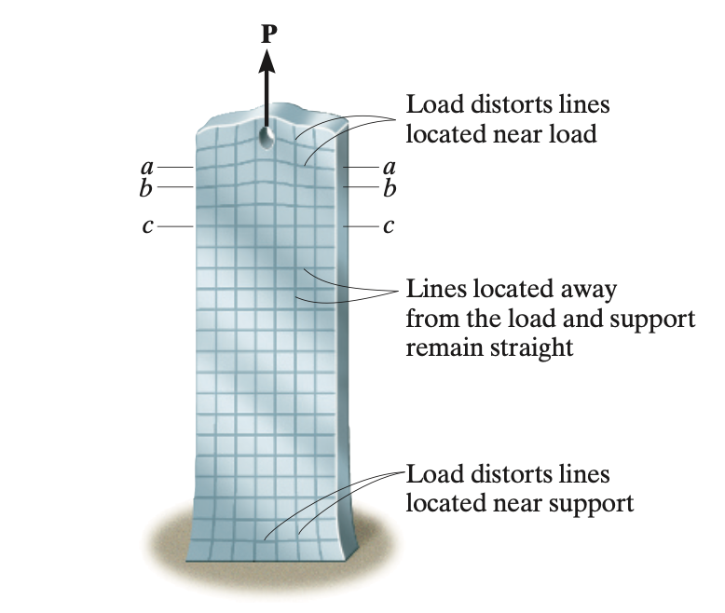
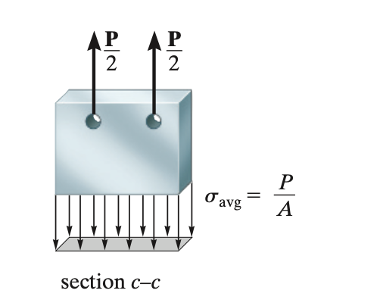

Slide 23
Conseguenze del principio di Saint-Venant

